Slide 1
trabajo final Estadística para Data Science - junio 2023
Alvaro Ortuzar

Slide 2
1-Definir el problema de forma clara
El problema principal es la necesidad de realizar un análisis completo de las estadísticas de la NBA desde 1979 hasta 2022.
A continuacion se realizara una limpieza de datos del dataset descargable en Kaggle “NBA Stats from the last 71 Years” por el autor Ricardo Torres Heredia en formato xls, con parametros de optimalidad estadistica para las variables mas representativas presentes.
a) Propósito principal del proyecto.
Utilizar el análisis de datos y las técnicas estadísticas para obtener conocimientos profundos sobre las estadísticas de la NBA, lo cual puede contribuir al desarrollo de estrategias efectivas en el baloncesto profesional.
b) Definicion de los objetivos.
Obtener información relevante y significativa a partir de los datos recopilados para tomar decisiones informadas y hacer recomendaciones relacionadas con el rendimiento de los jugadores, equipos y tendencias en la liga.
Se busca explorar patrones, correlaciones y relaciones entre las variables estadísticas, así como identificar factores clave que influyen en el éxito de los jugadores y equipos.
También se pretende aplicar modelos y técnicas de análisis de datos para realizar predicciones, clasificaciones y descubrir información valiosa para la toma de decisiones estratégicas en la NBA.
c) Las conclusiones Esperadas del estudio.
–Se espera obtener una visión completa y detallada del rendimiento de los jugadores y equipos a lo largo de los años, identificando patrones, tendencias y cambios en el juego.
–Se espera encontrar correlaciones significativas entre diferentes variables, lo que permitirá comprender mejor las relaciones entre los diferentes aspectos del juego y su impacto en los resultados.
–Se espera obtener insights y hallazgos interesantes sobre los jugadores destacados, equipos dominantes, estrategias efectivas y factores clave para el éxito en la NBA.
–Se espera proporcionar sugerencias y recomendaciones prácticas para jugadores, entrenadores y equipos basadas en el análisis de los datos, con el objetivo de mejorar el rendimiento y maximizar el éxito en la liga.
–Se espera resaltar la importancia del análisis de datos en el deporte y demostrar su valor para la toma de decisiones informadas y estratégicas en el baloncesto profesional.

Slide 3
2-Describir el conjunto de datos que se va a utilizar para el análisis
Dataset descargable en Kaggle “NBA Stats from the last 71 Years” por el autor Ricardo Torres Heredia en formato xls, con parametros de optimalidad estadistica para las variables mas representativas presentes.
Esta presente un archivo en formato excell o xls a parte del algoritmo en cuestion que pedira abrir dicho archivo o cualquier otro desde una ventana abierta de descarga, mediante el comando “read_excel(archivo_excel)” para el fichero datos donde estaria toda la informacion en la pestaña enviorement del programa Rstudio.

Slide 4
3-Detallar los procedimientos de limpieza de datos (debe adjuntar un archivo con los datos limpios)
El proceso de limpieza de datos: Es simple en ejecucion pero ligeramente complicado en deteccion de variables redundantes para un modelo satisfactorio.
Se utiliza la eliminacion de filas y de columnas en excell de falta de datos.
Eliminacion de una serie de variables redundantes por alta correlacion. He considerado que una correlacion superior al 96% seria objeto de eliminacion.Se Ha usado un mapa de calor de matriz de correlaciones para hacer la clasificacion de variables.
Se presentan problemas en el calculo del fenomeno de la multicolinealidad perfecta entre las tecnicas de mapa de calor y analisis de matriz de correlaciones, de modo que se presentan dudas de que metodo es mejor para eliminar variables indeseables.
Filas eliminadas: De la 1 a la 6297.
Columnas no eliminadas (descripcion por jugador):
Rank: The rank of the player (ordered by points scored each season). Season Start Year: A numeric (integer) year column (eg. 2018). Season Type: Regular Season or Playoffs. Player ID: An ID generated for each player. Team ID: ID generated for each team. Games Played: Games played in the respective season. Minutes Played: Minutes played in the respective season. FG Made: Field Goals Made. FG %: Field Goal Percentage. 3-Pt FG Made: 3 Point Field Goals Made. 3-Pt FG %: 3 Point Field Goal Percentage. FT Made: Free Throws Made. FT %: Free Throw Percentage. Rebounds: … Assists: … Steals: … Blocks: … Turnovers: … Personal Fouls: … Efficency: (Points Scored + Rebounds + Assists + Steals + Blocks - Missed FG - Missed FT - Turnovers) / Games Played AST/TOV: Assist-to-Turnover ratio STL/TOV: Steal-to-Turnover ratio

Slide 5
4-Sugerir un plan relativo a los métodos de análisis que se van a utilizar
Se sugiere un plan relativo al metodo de analisis utilizado previamente, lo cual resumo en hasta 8 apartados.
–Análisis descriptivo: Descripción detallada de las variables y su distribución.
–Análisis de correlación: Investigación de las relaciones entre variables utilizando coeficientes de correlación.
–Análisis de tendencias y patrones temporales: Identificación de tendencias y patrones a lo largo del tiempo.
–Análisis de agrupamiento (clustering): Identificación de grupos con características similares.
–Análisis de regresión: Utilización de modelos de regresión para hacer predicciones.
–Análisis de componentes principales: Reducción de la dimensionalidad y identificación de variables clave.
–Análisis de redes: Exploración de las interacciones entre jugadores y equipos.
–Modelado predictivo: Utilización de técnicas de aprendizaje automático para predecir resultados.
No obstante, el plan analitico y descriptivo debera adaptarse a su realidad segun los objetivos y caracteristicas especificas del proyecto.

Slide 6
Parte 2º Segunda entrega – Final de la semana 6
• Calcular las estadísticas descriptivas
• Trazar y visualizar los datos
• Resultados de modelos relevantes de clusterización o reducción de dimensiones
• Resumen de los hallazgos obtenidos a partir del análisis de los datos y sugerencias para realizar otros análisis mediante modelado supervisado
• Entrega: Presentación que incluye las diapositivas de la primera entrega y entre 3 y 5 diapositivas originales

Slide 7
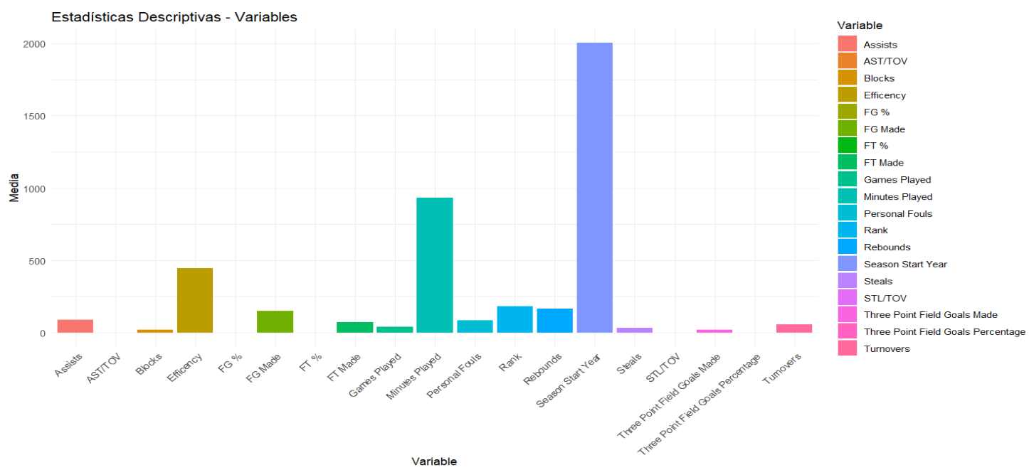
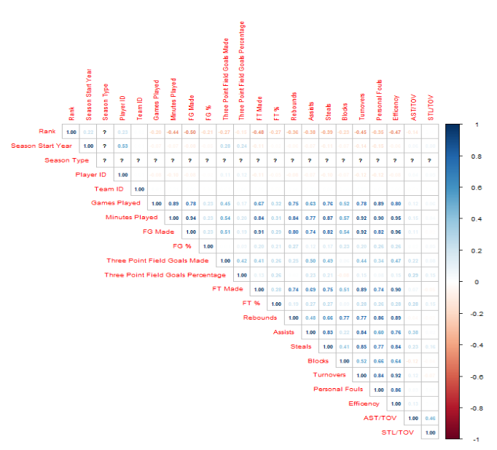
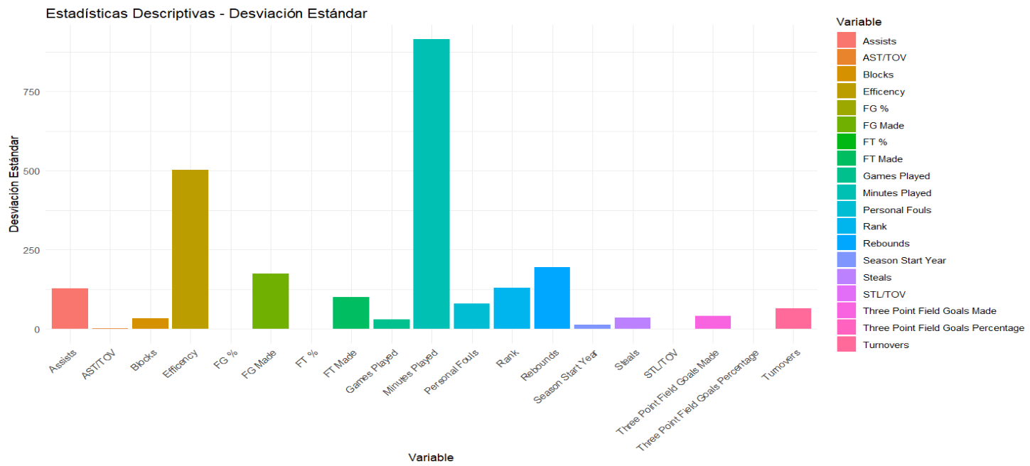
Calcular las estadísticas descriptivas

Slide 8
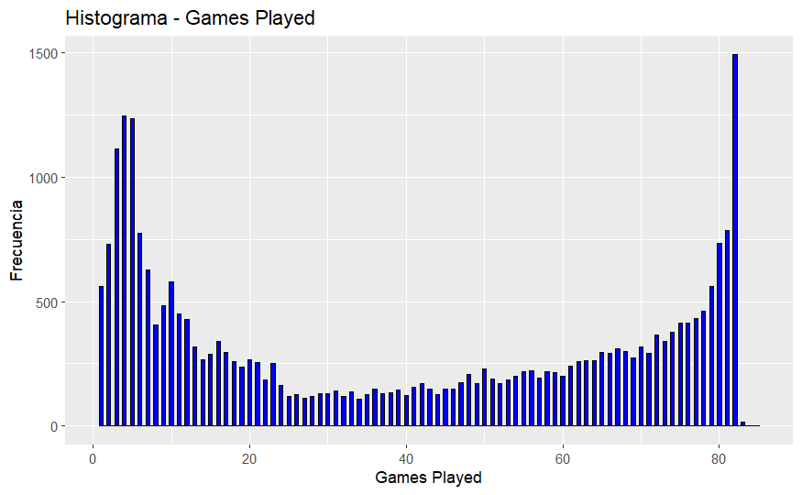
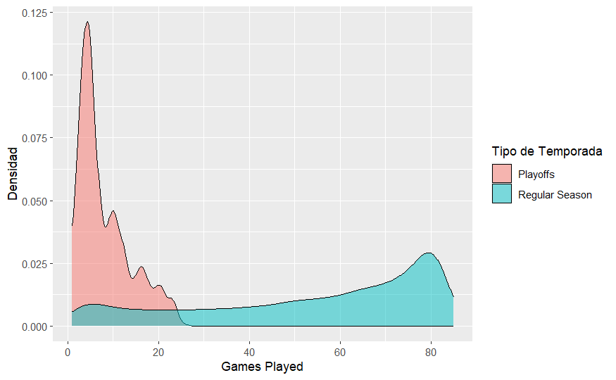
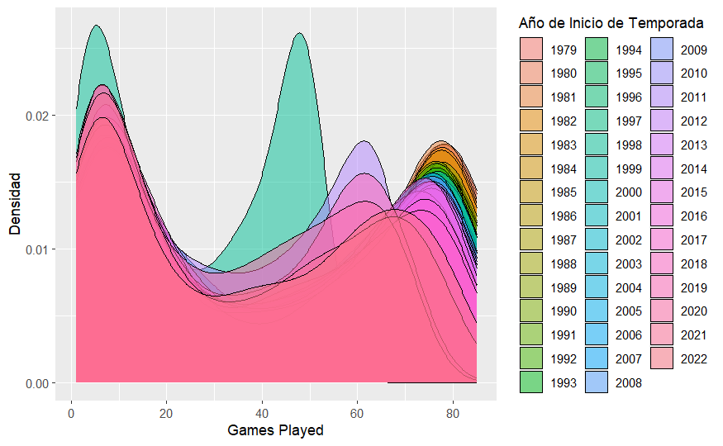
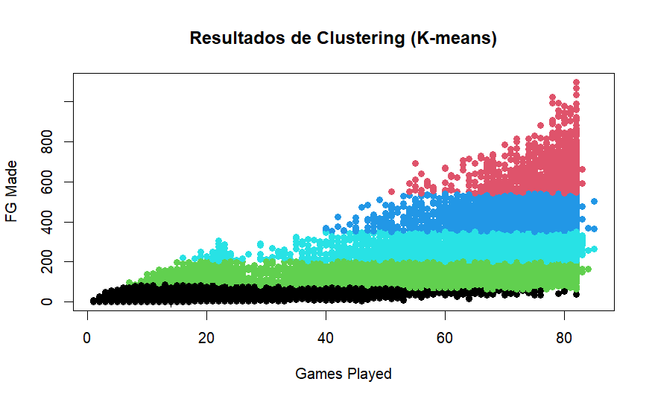
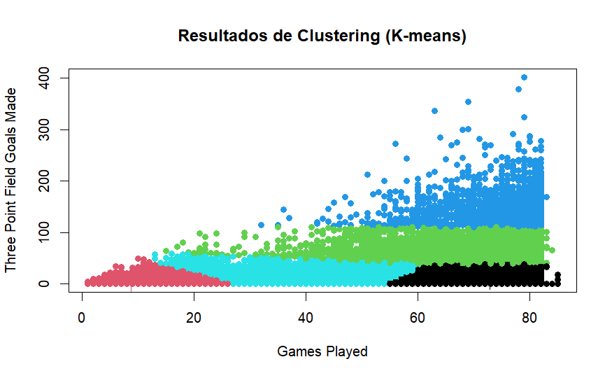
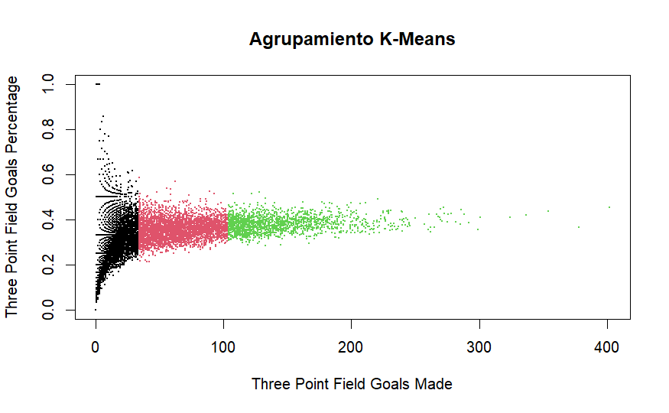
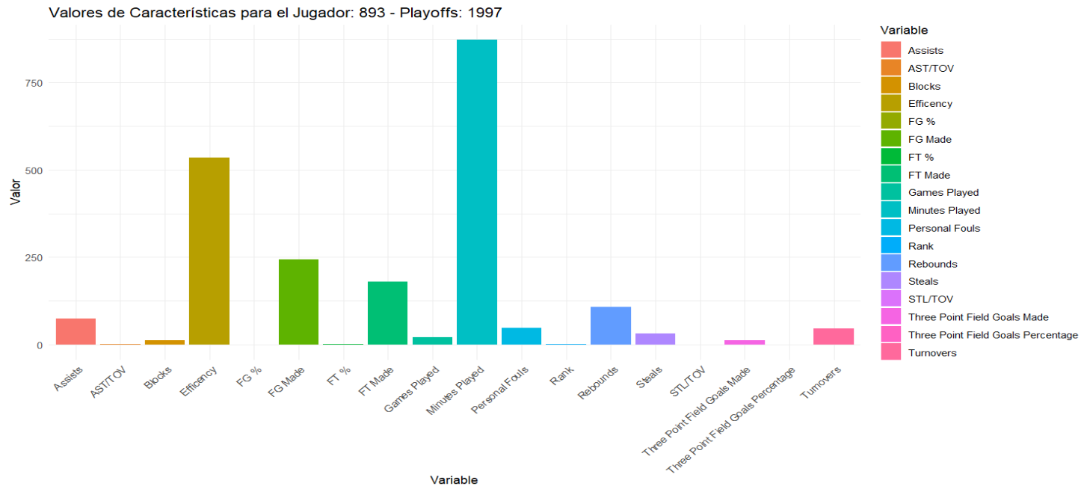
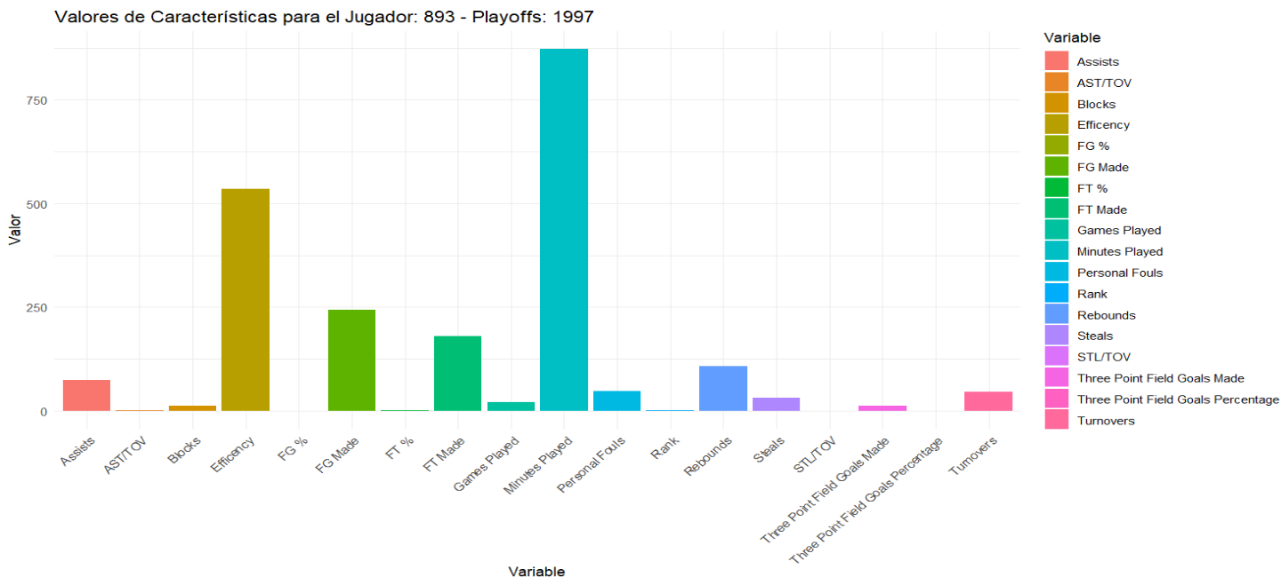
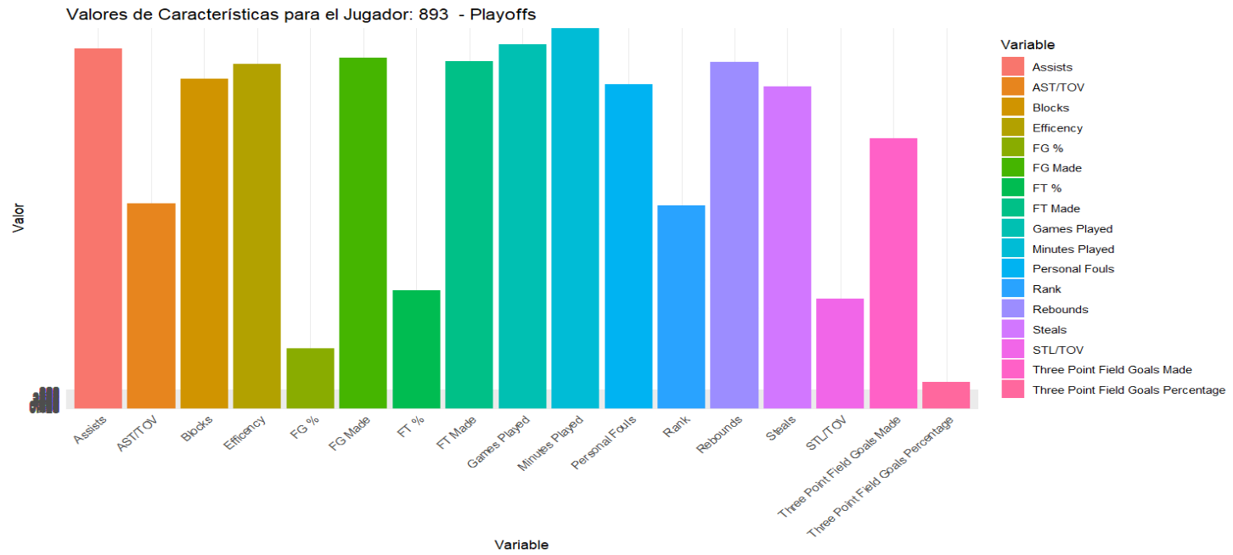
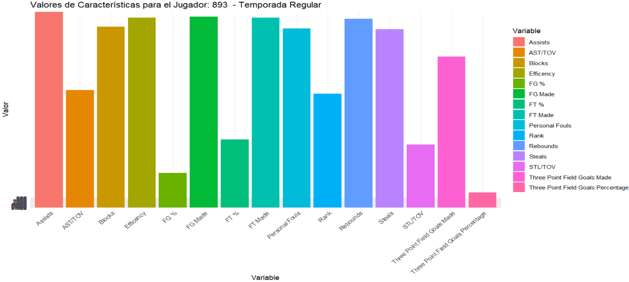
Resultados de modelos relevantes de clusterización o reducción de dimensiones

Slide 9
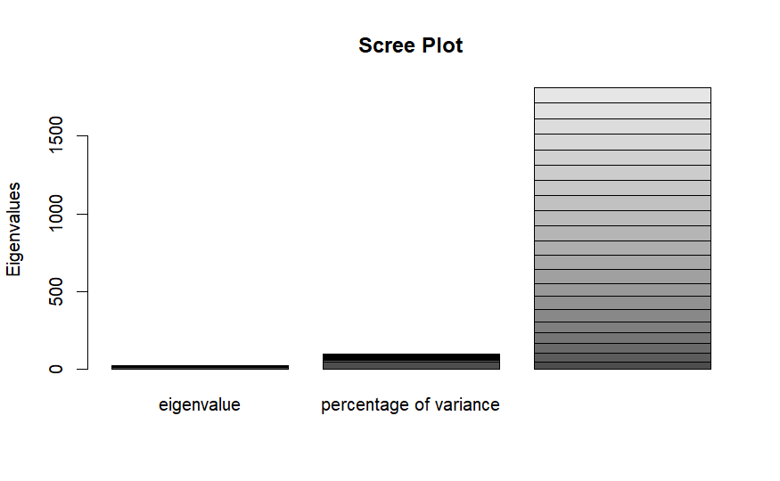
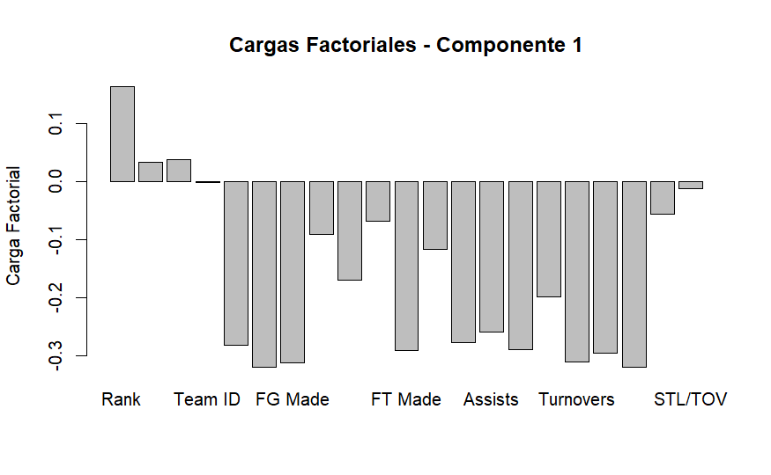
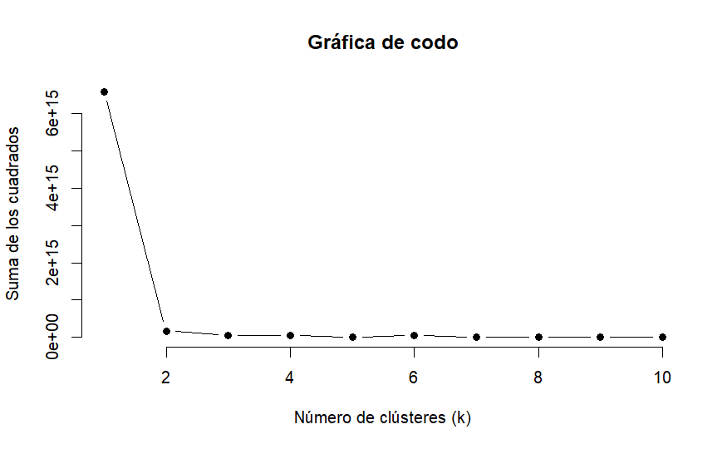
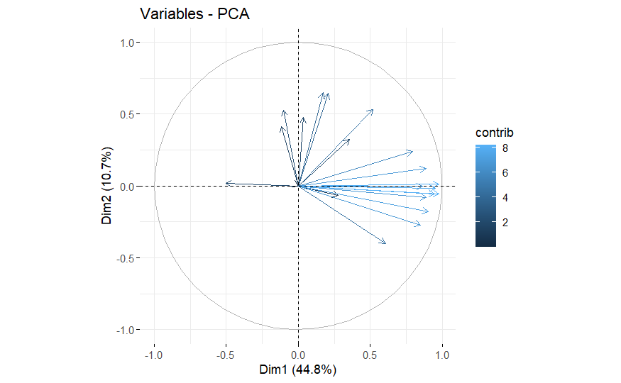
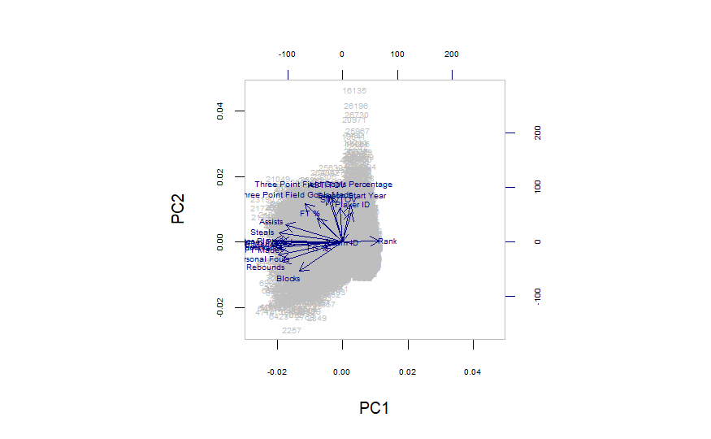
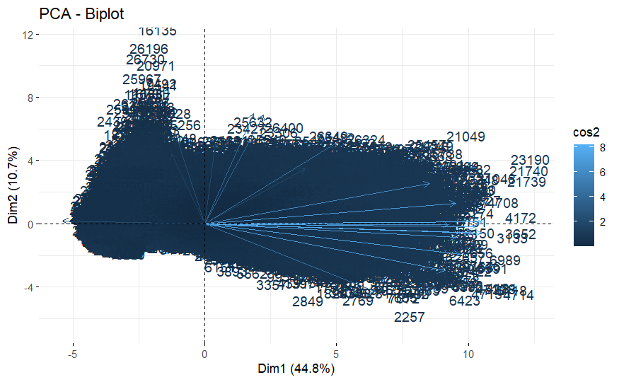
Hallazgos obtenidos y sugerencias

Slide 10
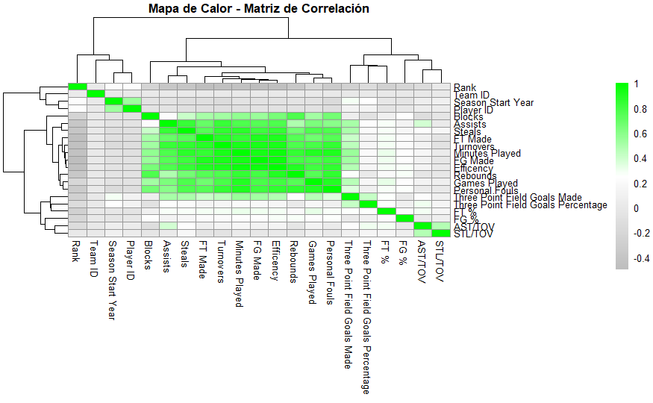
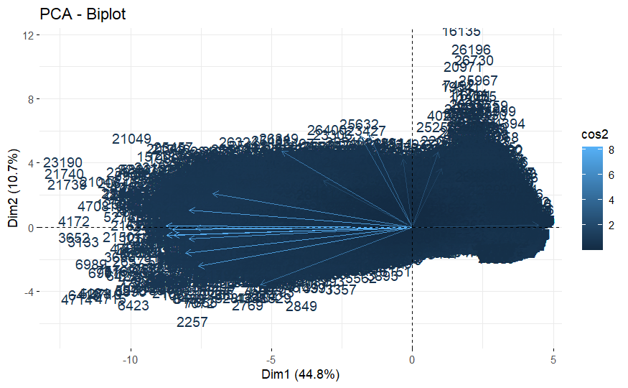
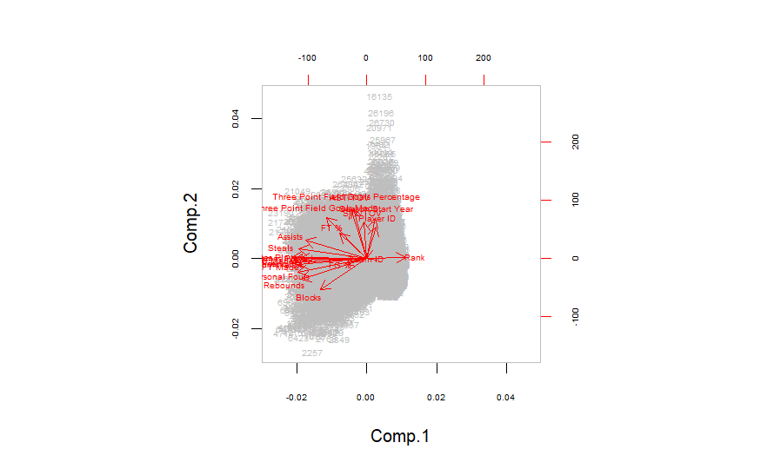
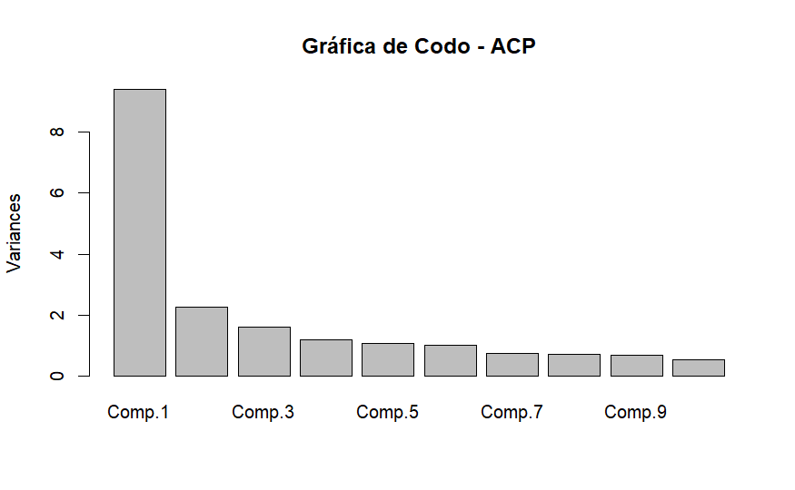
¿Identifica algún tipo de relación entre los resultados del análisis del agrupamiento y los del ACP?

Slide 11
Parte 3º Presentación del proyecto – Final de la semana 9
Resultados de los modelos lineales, de análisis de la varianza o de regresión logística relevantes.
• Resultados de cualquier otro modelo relevante.
• Conclusiones e información útil relativa al problema obtenidas del análisis.
• Sugerencias de medidas prácticas para abordar el problema basadas en su análisis.
• Ideas sobre las posibles mejoras y los siguientes pasos necesarios para el proyecto.

Slide 12
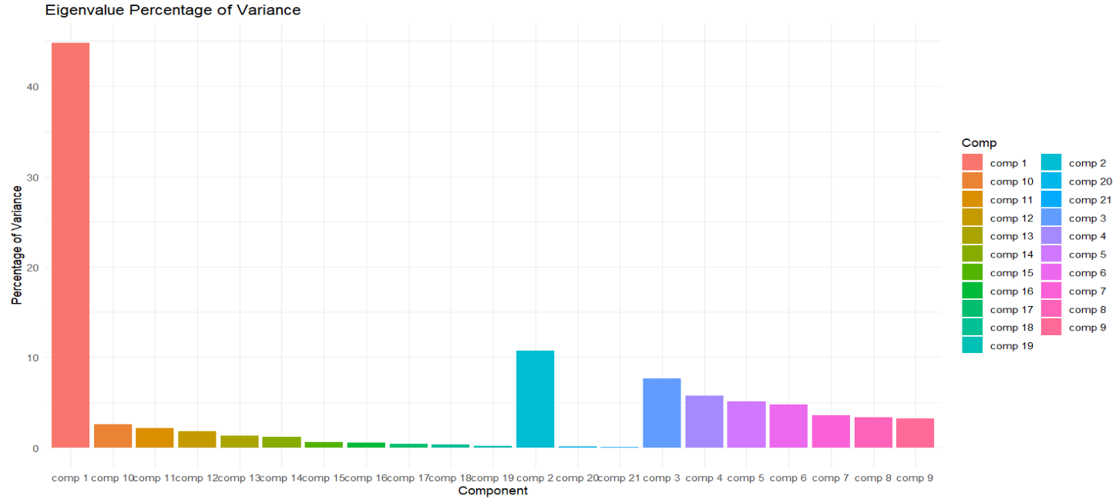
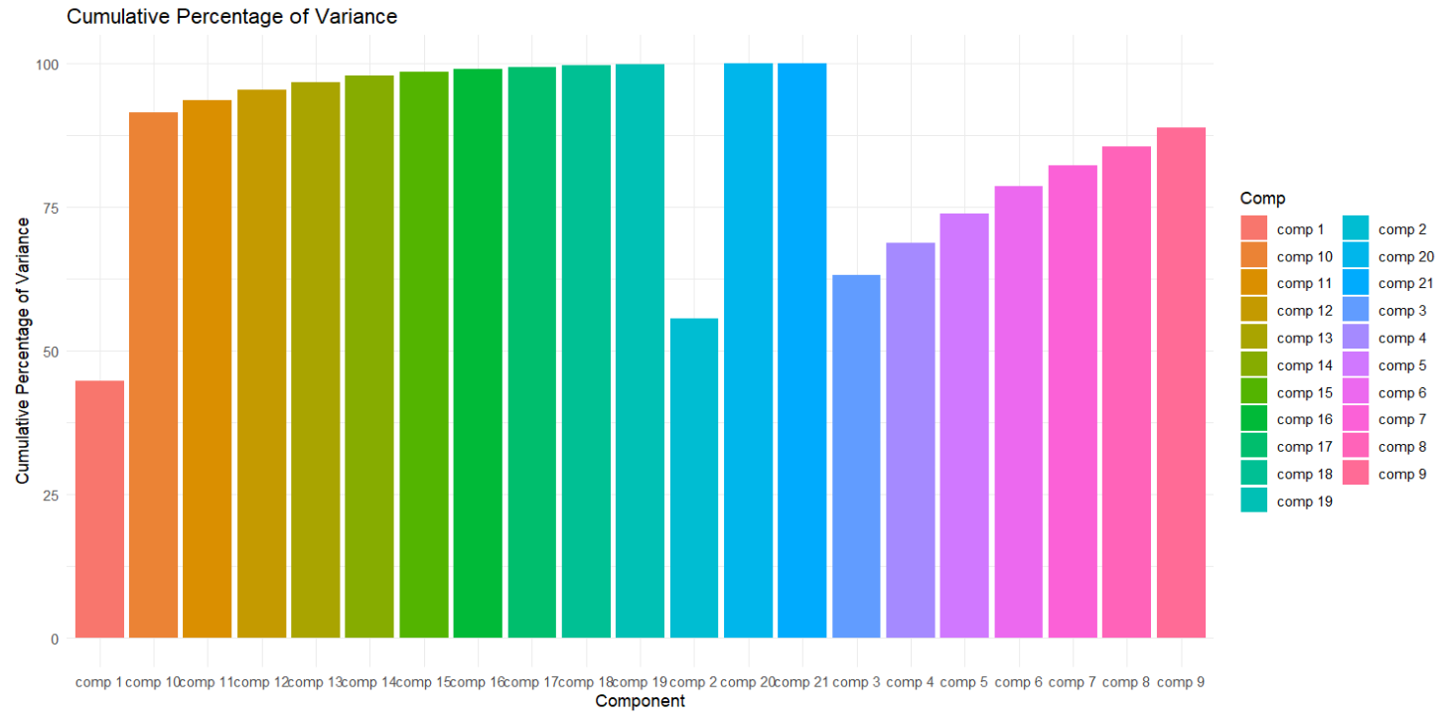
Resultados de cualquier otro modelo relevante.
1-Modelo de clasificación Random Forest.
2-Análisis de Componentes Principales (PCA).

Slide 13
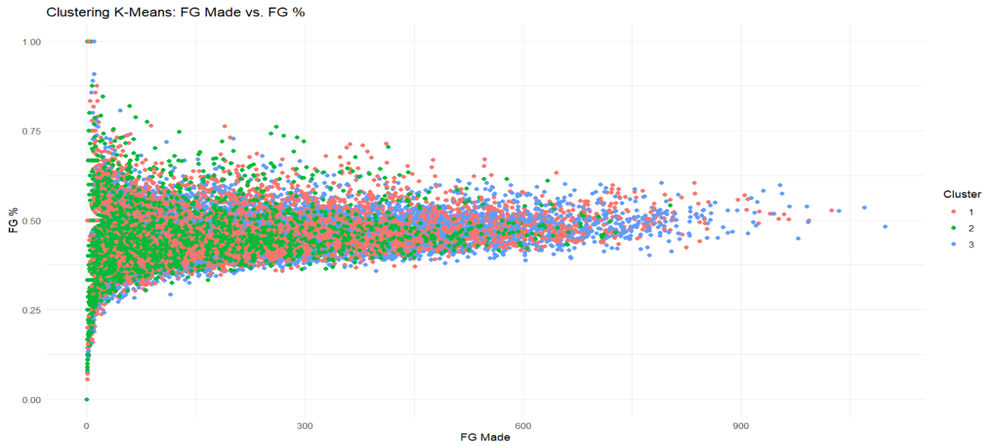
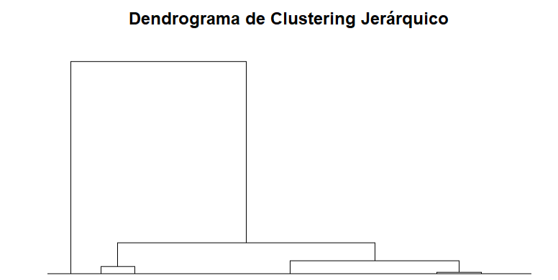
Resultados de cualquier otro modelo relevante.
3-Modelo de Clustering con K-Means. 4-Modelo de Clustering Jerárquico.

Slide 14
Conclusiones, análisis y sugerencias.
Conclusiones e Información Obtenida
─ Patrones Temporales
─ Rendimiento de Jugadores
─ Importancia de Variables
─ Agrupamientos de Equipos
─ Análisis de Componentes Principales
─ Visión Global del Juego
Sugerencias de Medidas Prácticas
─ Entrenamiento Específico
─ Selección de Jugadores
─ Estadísticas Relevantes en Tiempo Real
─ Análisis de Oponentes
─ Desarrollo de Jóvenes Talentos
─ Revisión de Estrategias de Temporada
─ Diversificación de Juego
─ Monitoreo Continuo de Rendimiento
─ Integración de Datos Adicionales
─ Análisis de Video Mejorado

Slide 15
Ideas sobre las posibles mejoras y los siguientes pasos necesarios para el proyecto.
─ Datos Temporales | ─ Optimización de Estrategias
─ Modelos de Serie de Tiempo | ─ Segmentación de Jugadores por Posición
─ Análisis de Redes Sociales | ─ Desarrollo de Aplicaciones
─ Visualizaciones Interactivas | ─ Integración con Wearables
─ Validación Externa | ─ Implementación en la Práctica
─ Modelos de Aprendizaje Profundo | ─ Revisión y Actualización Constante

